Slide 1
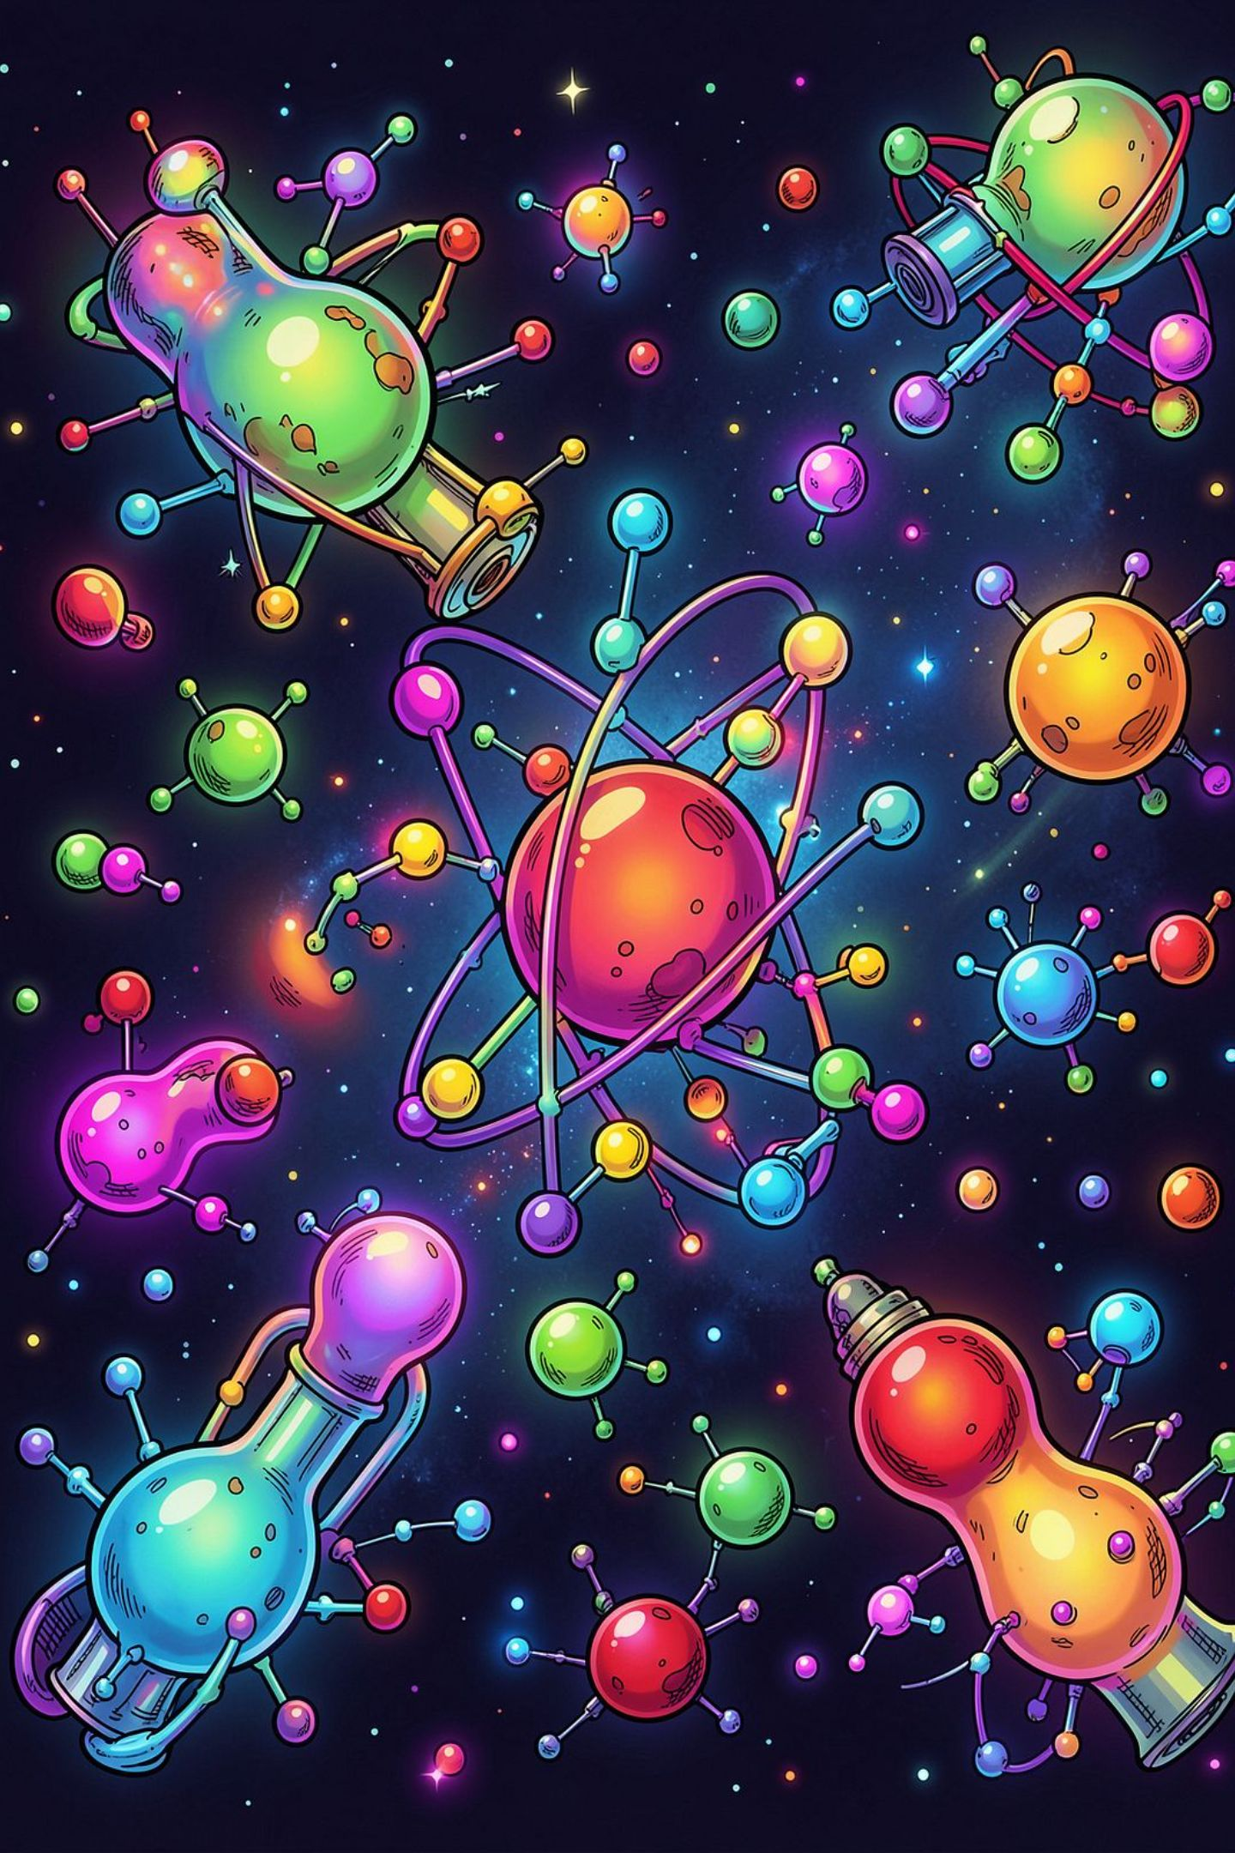
Атом жана молекула
7-класс физика

Slide 2
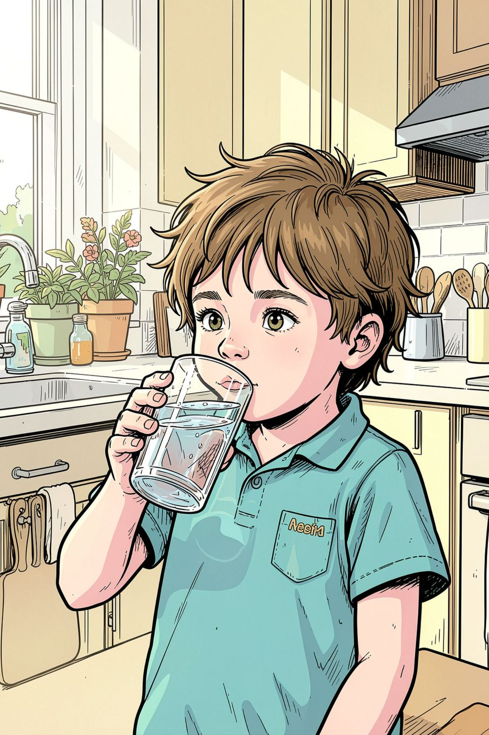
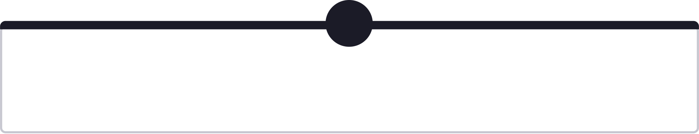
Сен билесиңби?
1
Сен эмне үчүн суу ичесиң?
Суу денеңдин негизги бөлүгү — ал эмнеден турат?
2
Сүт, нан, ок — алар эмнеден жасалган?
Ар бир нерсенин ичинде эмне бар?
3
Аба эмне? Аны көрүп болобу?
Аба бар, бирок аны көрбөйбүз — эмне үчүн?
4
Бир тамчы суу канча бөлүккө бөлүнүшү мүмкүн?
Эң кичинекей бөлүк кандай болот?

Slide 3
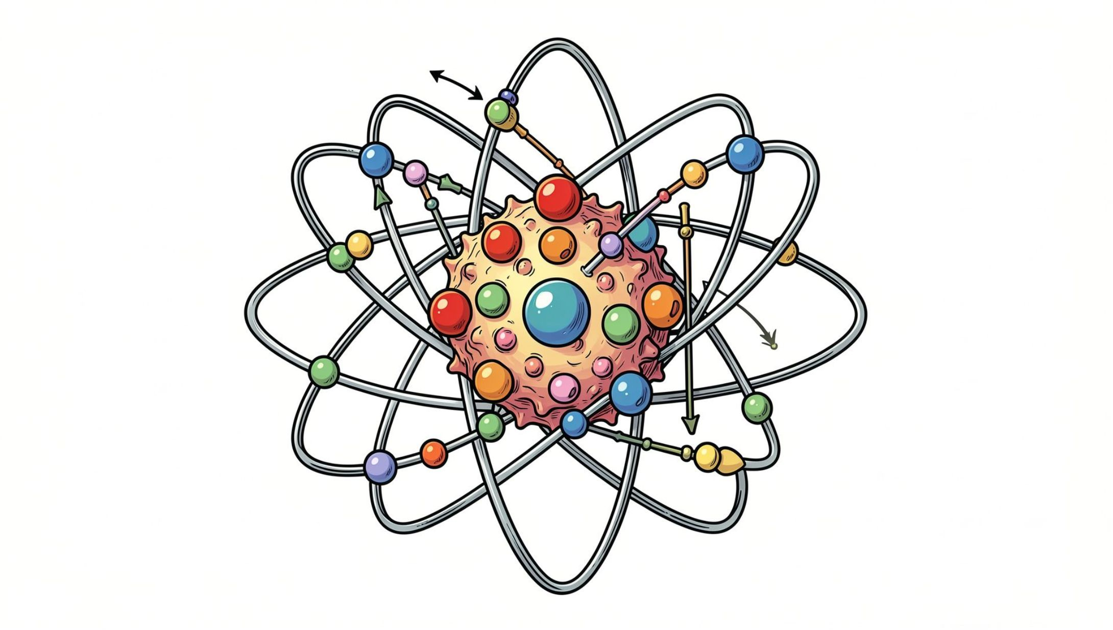
Атом деген эмне?
Атом — материянын эң кичинекей бөлүгү
Бардык нерселер атомдордон турат: суу, аба, темир, сен өзүң да!
Атомду көрүп болбойт
Ал өтө кичинекей — миллиондогон атом бир чач талаасынын кеңдигинде сыяды.
Атомдун курамы
Ортосунда ядро (протондор + нейтрондор), тегерегинде электрондор айланат.

Slide 4
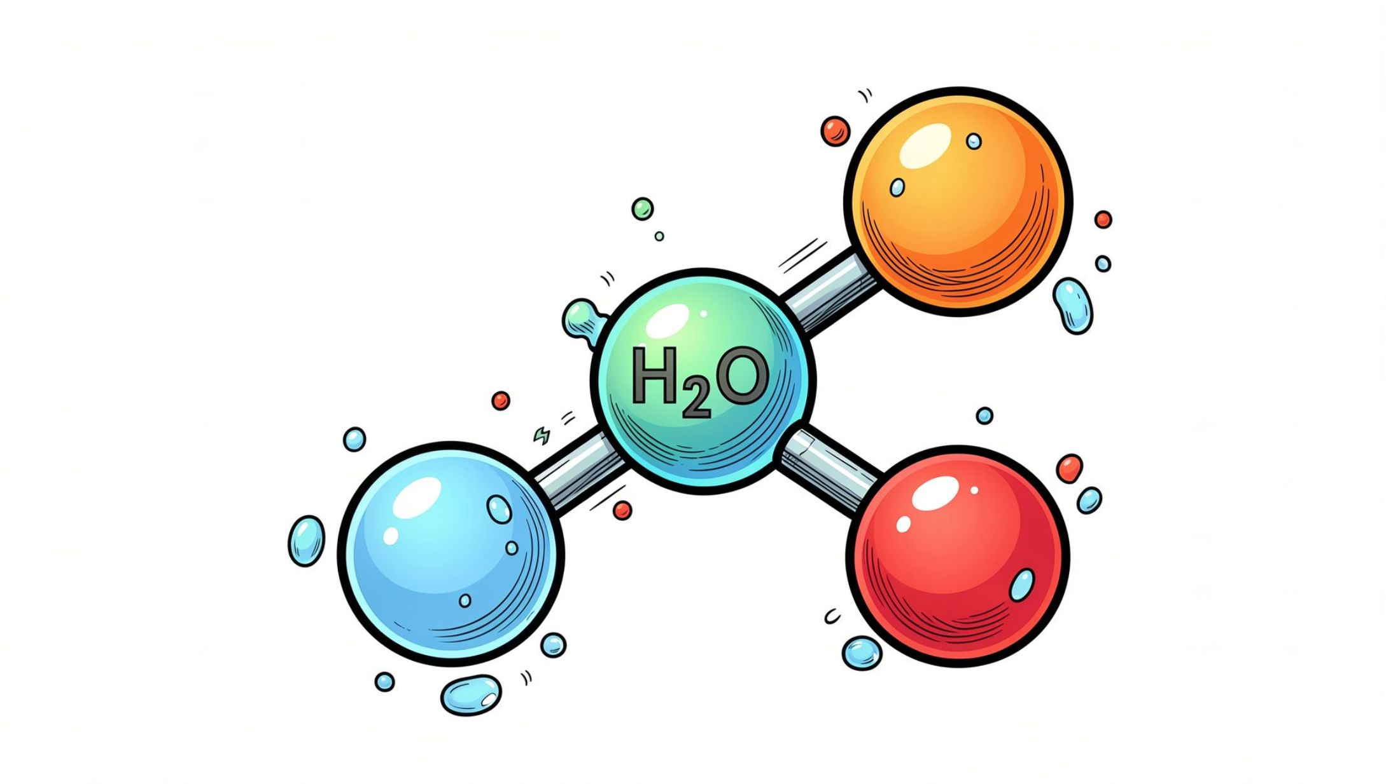

Молекула деген эмне?
Молекула
Бир нече атомдордон биригип жасалган бөлүк. Молекула атомдон чоңураак.
Суунун молекуласы — H₂O
2 водород атому + 1 кычкылтек атому биригип суунун молекуласын түзөт.
Атом → Молекула → Зат. Ушул тартипти эстеп кал!

Slide 5
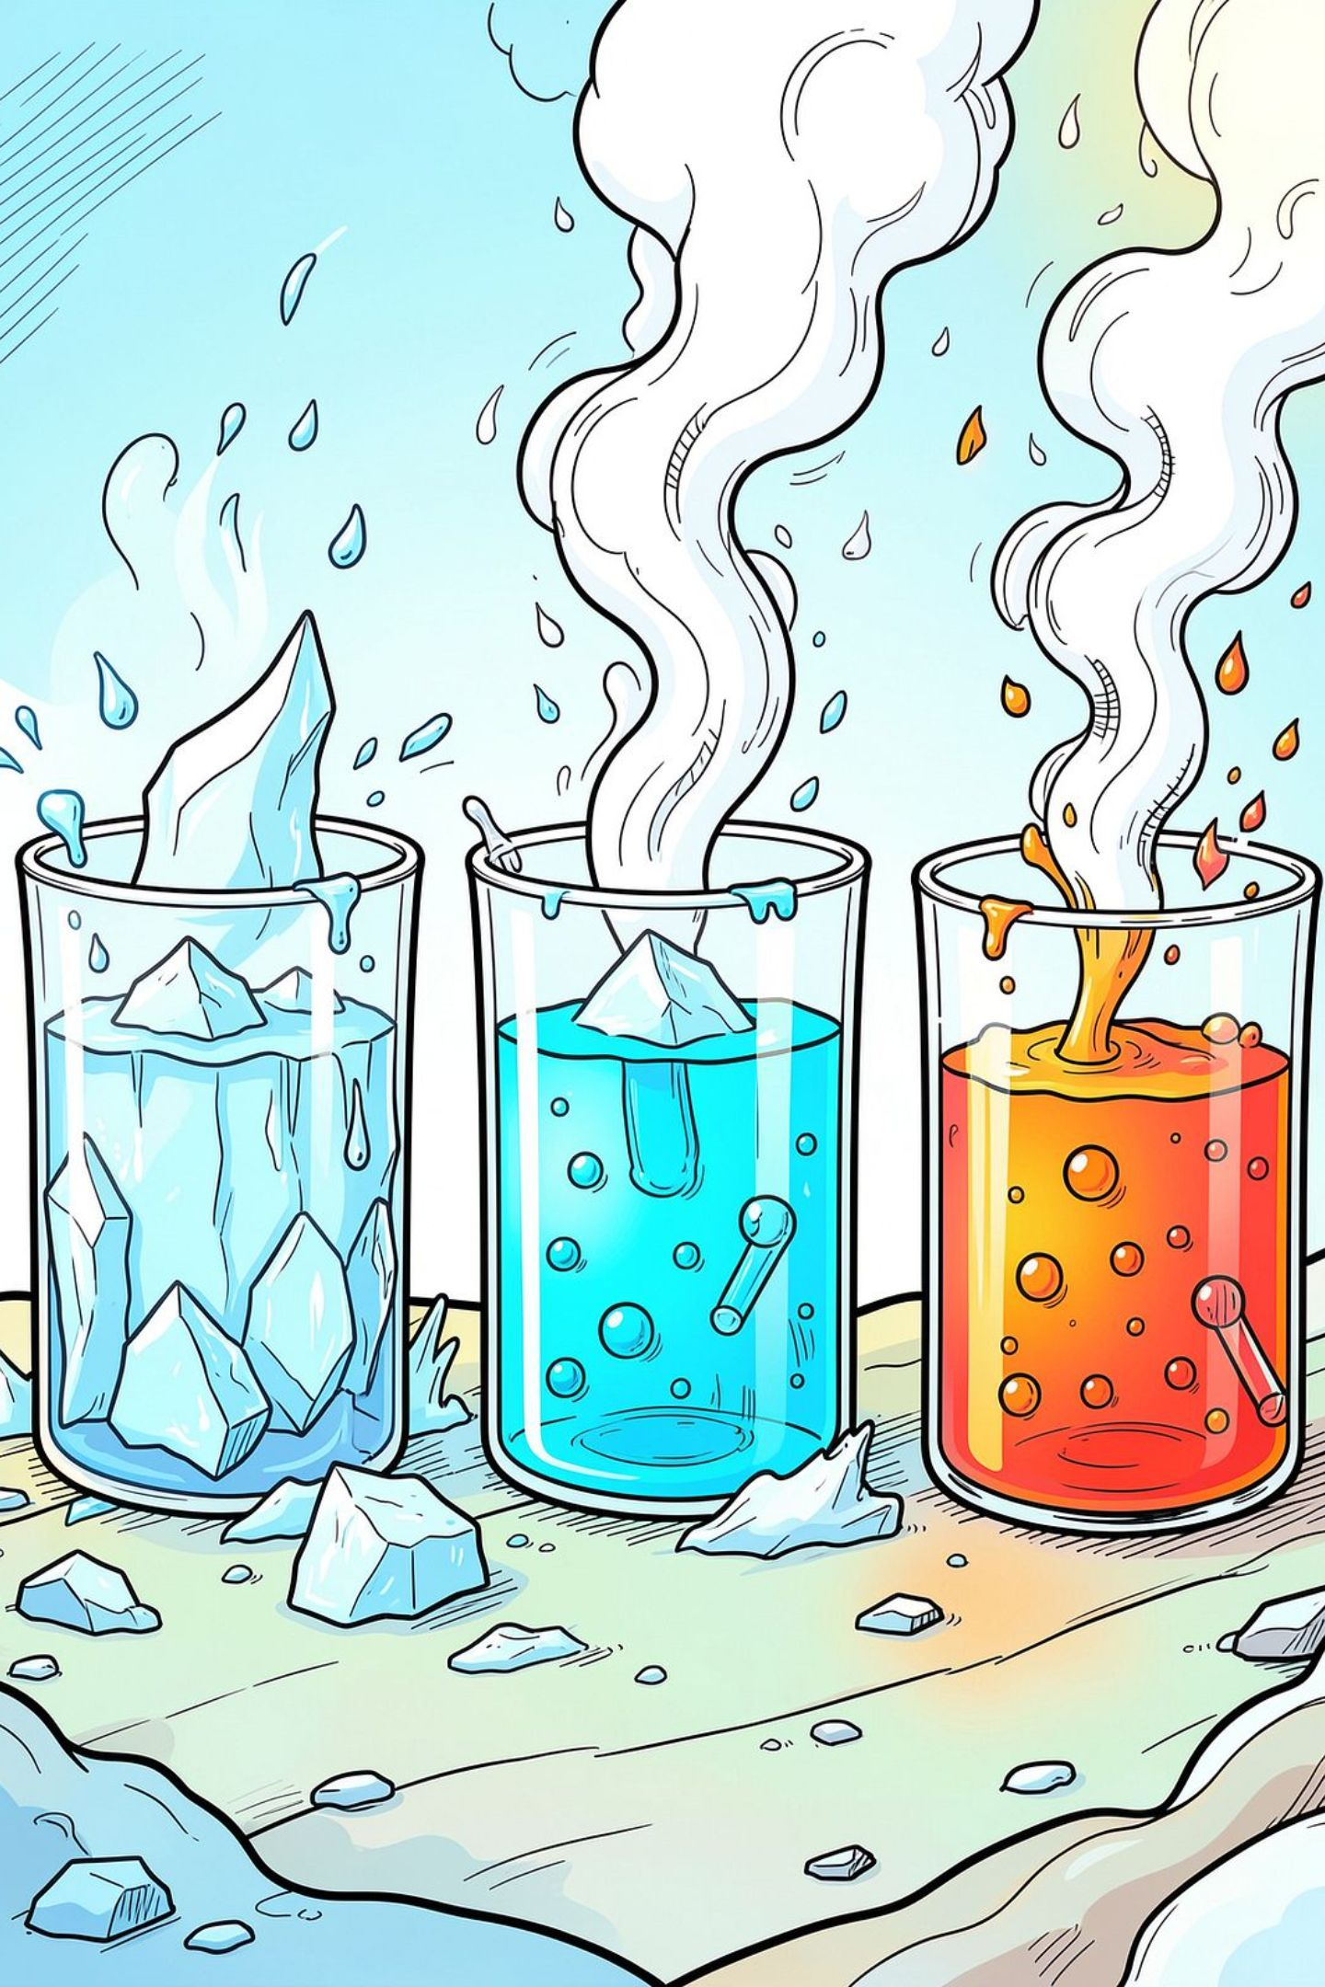



Турмушта колдонулушу
Суу (суюк)
Молекулалар өтө жакын жайгашкан, бирок эркин кыймылдайт.
Аба (газ)
Молекулалар бири-биринен алыс жайгашкан, тез кыймылдайт.
Темир (катуу)
Атомдор катуу байланышкан, кыймылдабайт.
Жылуулукта
Молекулалар жылуулукта тезирээк кыймылдайт — ок буу болот!

Slide 6
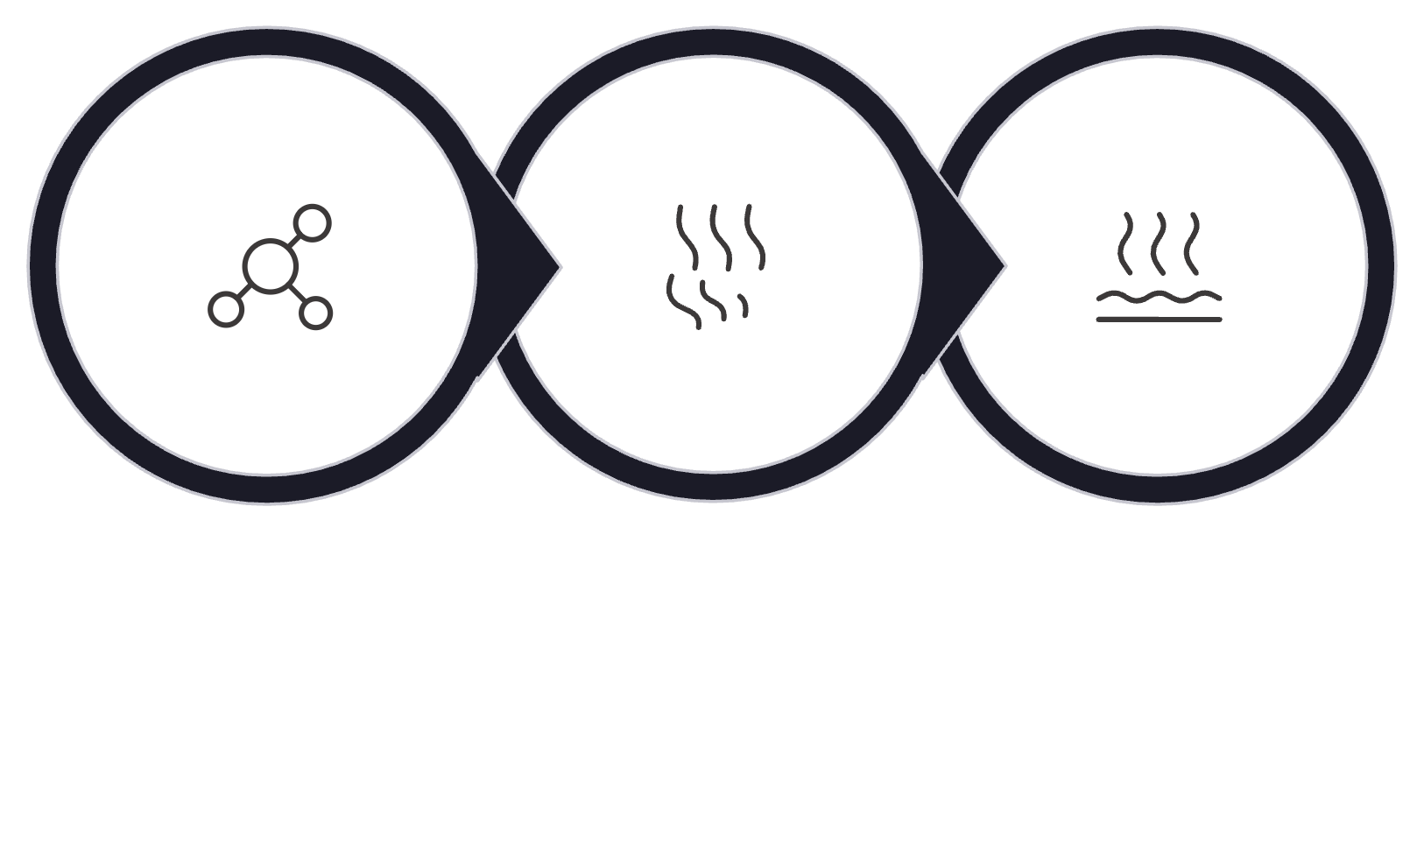

Физикалык түшүндүрүү
Молекулалардын кыймылы
Бардык молекулалар туруктуу кыймылда болот — алар эч качан токтобойт.
Жылуулук энергиясы кыймылды тездетет. Ошондуктан ысык нерселер тезирээк өзгөрөт.
Суу кайнаганда молекулалар ажырашып, буу болуп айланат — бул физикалык өзгөрүш.
Молекулалар жылат
Жылуулук кыймылды тездетет
Суу буу болуп чыгат
Жылуулук = Молекулалардын тез кыймылы

Slide 7
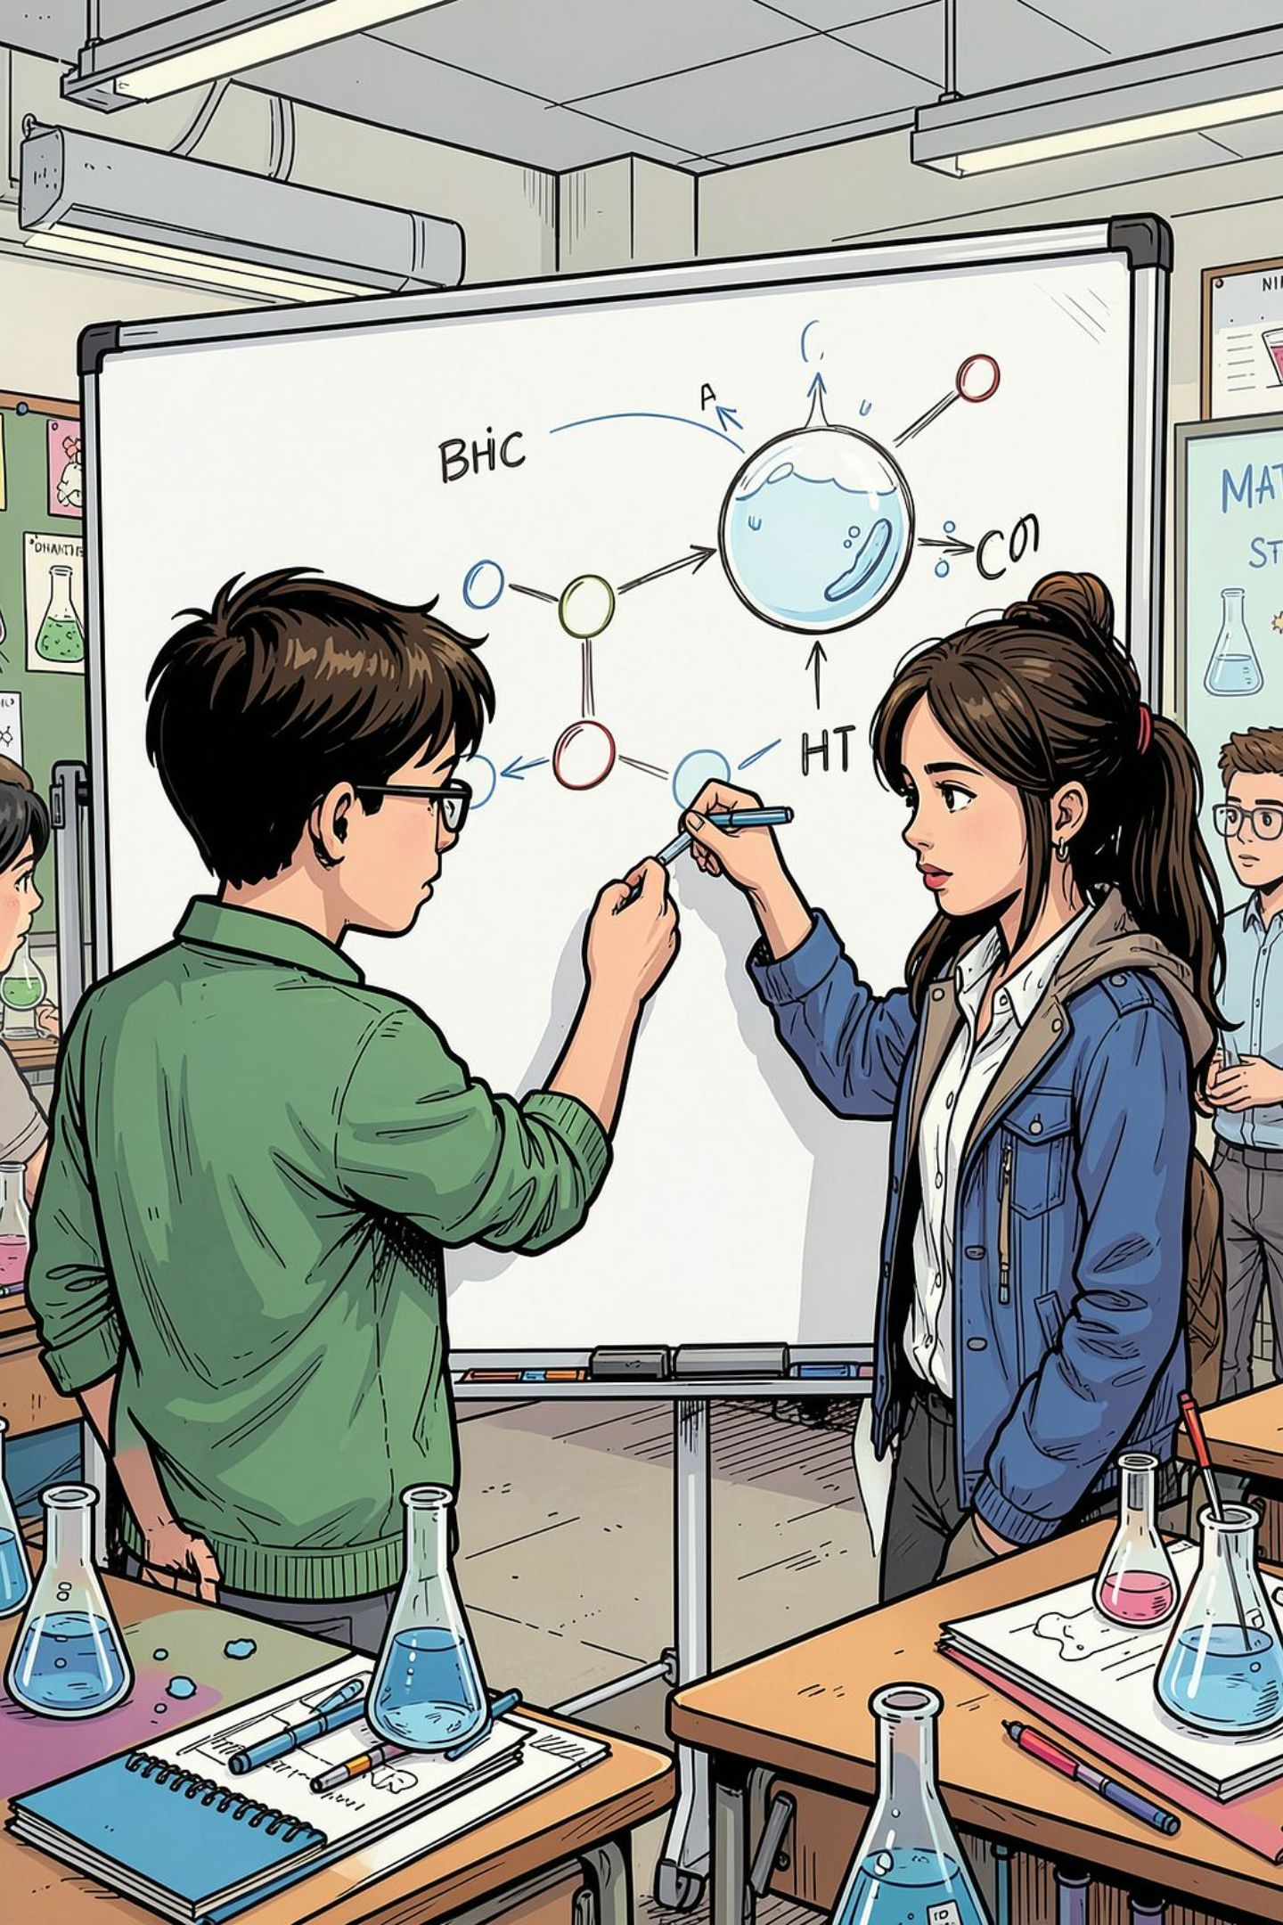
1-топ: Суунун молекуласы
01
02
Диаграмма чийиңиз
Атомдордун санын жазыңыз
Суунун молекуласын (H₂O) чоң кылып чийиңиз: 1 кычкылтек + 2 водород атому.
Ар бир атомдун атын жана санын диаграммага белгилеңиз.
03
Суунун касиеттерин түшүндүрүңүз
Суу эмне үчүн суюк? Молекулалары кандай жайгашкан? Топ алдына презентация жасаңыз.

Slide 8
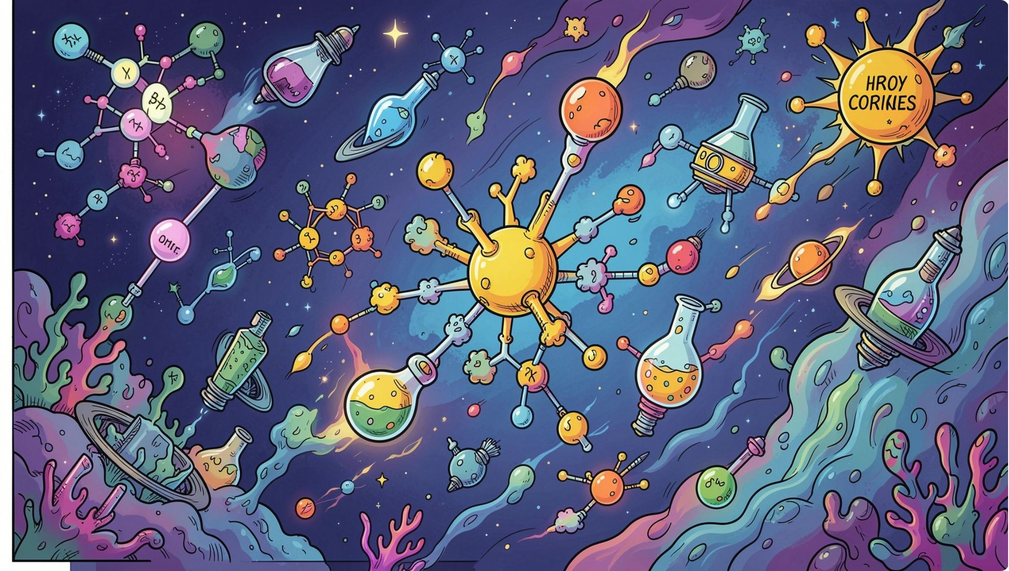
2-топ: Абанын молекуласы
Абанын курамы
N₂ — Азот
Абанын ~78% — эң көп бөлүгү.
O₂ — Кычкылтек
Абанын ~21% — дем алуу үчүн керек.
CO₂ — Көмүр кычкыл газы
Абанын аз бөлүгү — өсүмдүктөр колдонот.
Абанын молекулалары эмне үчүн ажырашкан? Сүрөт менен көрсөтүңүз!

Slide 9
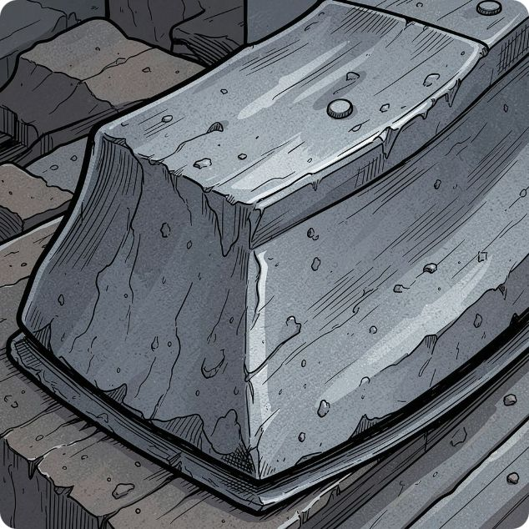
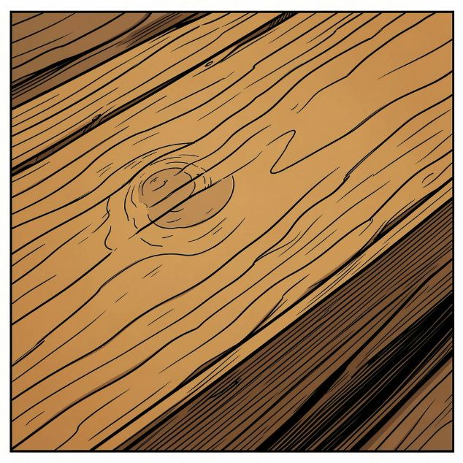
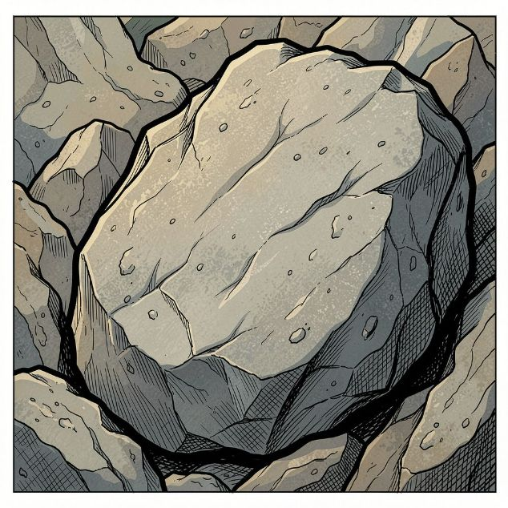
3-топ: Катуу нерселер
Темир
Жыгач
Таш
Атомдор катуу тартипте жайгашкан. Кыймылдабайт — ошондуктан темир катуу.
Молекулалар бири-бирине бекем байланышкан. Форма өзгөрбөйт.
Атомдордун байланышы өтө күчтүү — ошондуктан таш сынбайт.
Катуу нерселердин атомдорунун байланышын чийиңиз жана эмне үчүн форма өзгөрбөйт деген суроого жооп бериңиз.

Slide 10
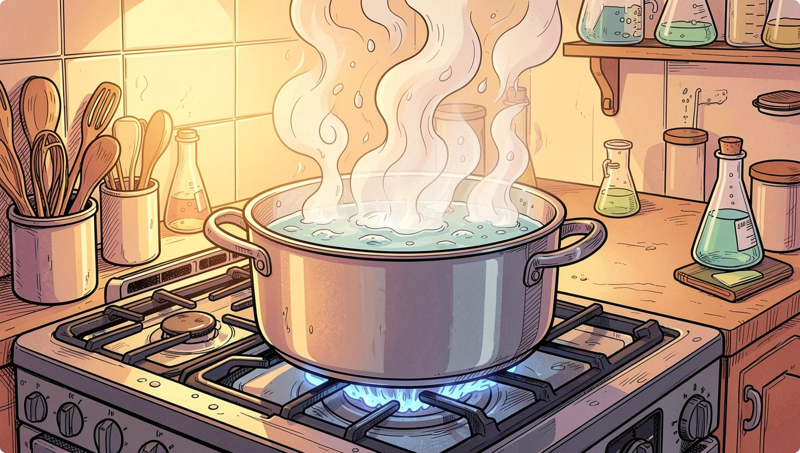


4-топ: Жылуулук жана молекулалар
Жылуулук молекулаларга кандай таасир этет?
Жылуулук көбөйөт
Молекулалар тезирээк кыймылдай баштайт.
Молекулалар ажырашат
Байланыш бошоп, суу буу болуп айланат.
Практикалык тажрыйба
Суу кайнатуу: молекулалардын кыймылын байкаңыз жана сүрөт менен түшүндүрүңүз.
Суу буу болушу — молекулалардын жылуулуктан ажырашуусу!

